Slide 1


Colégio Unidade Polo
Reunião de Pais e Responsáveis - Entrega de Boletins.
“ A presença da família é o alicerce para o sucesso escolar."

Slide 2

Pauta da Reunião
  Resultados pedagógicos e entrega de boletins.
  Rotina escolar: frequência, pontualidade e uniforme.
  Legislação, uso de celulares e convivência.
  Plataformas digitais e material escolar.
  Motos elétricas e regras de estacionamento.

Slide 3


Frequência e Pontualidade
O sucesso começa na hora certa:
  Frequência: A assiduidade impacta diretamente o aprendizado e a nota do estudante.
  Pontualidade: Chegar atrasado interrompe a explicação e prejudica a concentração do grupo.
  Justificativas: Em caso de falta por motivos de saúde, apresente o atestado na secretaria imediatamente (máximo 72 horas para provas).

Slide 4

Uniforme Escolar Obrigatório
Identificação e Segurança:
  Camiseta: Obrigatório o uso do modelo oficial com o logotipo da escola.
  Calça: Deve ser estritamente na cor preta.
  Importância: O uso correto do uniforme garante a segurança interna e identifica o estudante no trajeto.
  Chegada dos novos uniformes - reunião será marcada online.

Slide 5

Uso de Celulares na Escola
Foco Total no Aprendizado:
  A Legislação: O uso de aparelhos eletrônicos é proibido em sala de aula por lei estadual, exceto para fins pedagógicos orientados.
  Apoio Pedagógico: A escola disponibiliza a caixa coletora de celulares em sala para evitar distrações e deslizes.
  Dica aos pais: Evitem ligar para o celular do estudante durante o horário de aula; em emergências, liguem na secretaria

Slide 6

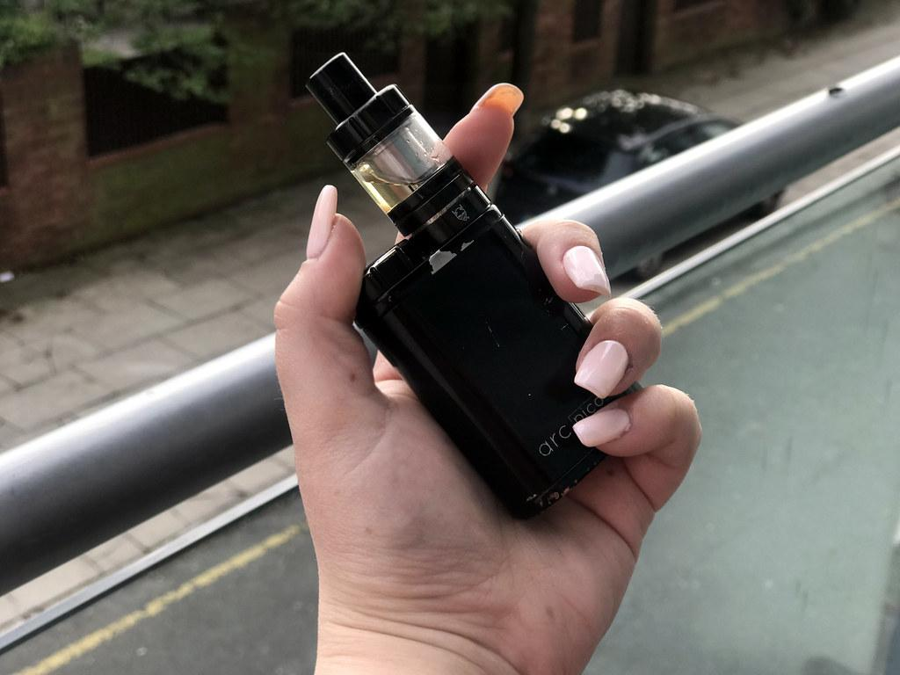
Convivência e Ambiente Escolar
Segurança e Respeito Mútuo:
  Bullying: Tolerância zero. Práticas de intimidação sistemática sofrem sanções disciplinares severas e registro em ata.
  Cigarros Eletrônicos (Vapes): O uso ou porte de dispositivos eletrônicos de fumar é estritamente proibido no ambiente escolar.
  Consequências: O descumprimento gera advertência, suspensão e acionamento dos órgãos competentes (como o Conselho Tutelar), se necessário.

Slide 7


Compromisso de estudo e Plataformas
Ferramentas de Estudo Diário:
  Material Escolar: Verifiquem se os estudantes estão trazendo cadernos, estojo completos e livros todos os dias.
  Aplicativos Oficiais: O uso das plataformas digitais de Redação, Inglês e a realização das tarefas e quizzes são obrigatórios e compõem a nota do trimestre.
  Monitoramento: Acompanhem em casa o progresso dos seus filhos nesses aplicativos.
  Monitorar os prazos de trabalhos e datas de provas pelos aplicativos ou cadernos da escola.
  Conversar diariamente sobre a escola: Perguntar o que foi aprendido, qual conteúdo que aprendeu e gostou, estabelecer rotina de estudos e diminuir o tempo de tela.
  Valorizar o esforço: Elogiar a dedicação e o processo de aprendizagem, em vez de focar apenas na nota ou no resultado final.

Slide 8

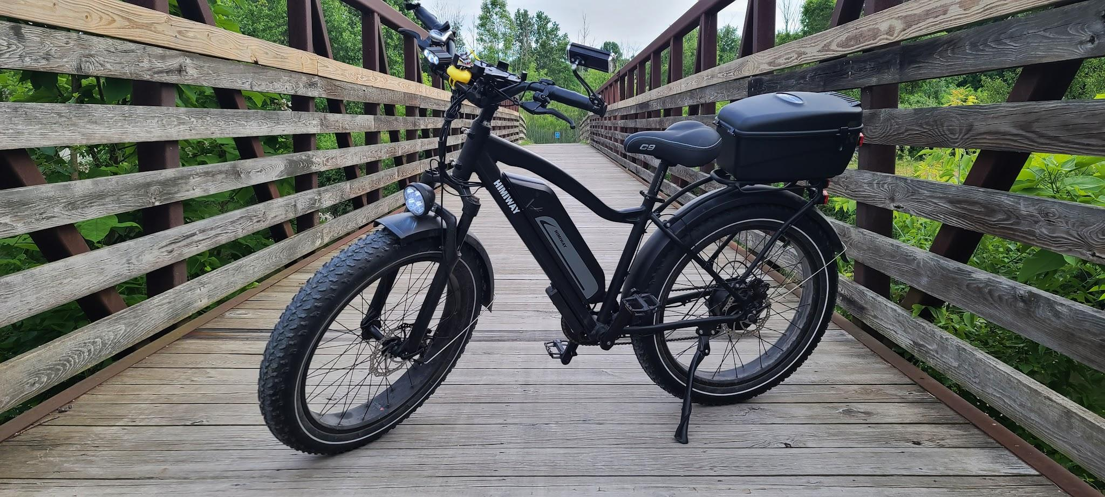
Legislação e Motos Elétricas
Atenção às Regras de Trânsito:
  Legislação: Conduzir veículos elétricos exige seguir rigorosamente as leis de trânsito vigentes (idade mínima, equipamentos de proteção e documentação).
  Estacionamento na Escola: O uso das dependências internas para estacionar esses veículos passará por análise e aprovação do Conselho Escolar.
  Responsabilidade: A segurança viária no entorno da escola depende do cumprimento dessas normas.

Slide 9


Entrega de Boletins (Momento de Avaliação e Diálogo)
  A Escola é Sua: Conheça o Seu Direito!
  O ECA garante aos pais e responsáveis o direito de acompanhar a vida escolar dos filhos.
  Como você pode exercer esse direito aqui na escola?
    📘 Olhando a agenda e os cadernos diariamente.
    💬 Conversando com os professores e equipe pedagógica.
    🏫 Participando das reuniões e eventos.
    📊 Acompanhando a frequência e as notas de perto.
    Declaração de Comparecimento: Ao final da reunião, o pai deve exigir que a escola forneça uma declaração assinada e carimbada com o horário de entrada e saída.
    Proteção contra Penalidades: (caso não haja acordo), a declaração de comparecimento impede advertências ou suspensões, pois a ausência é legalmente justificada
“ A presença da família é o alicerce para o sucesso escolar."

